Slide 1
NPRG041 – C++
cvičení – Jiří Klepl
mattermost: ulita/2425ZS: nprg041-cpp-klepl (inv na SIS nástěnce) Klepl@d3s.mff.cuni.cz

Slide 2
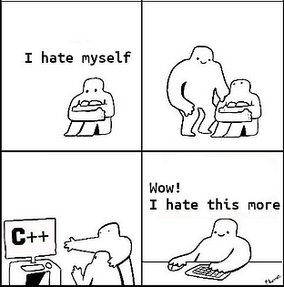
Agenda
Organizační záležitosti
Nástroje na práci v C++
Editor, kompilátor, debugger
Mattermost, Gitlab, ReCodex
C++ programy
Typické typy, proměnné
Textový vstup a výstup
CMD argumenty
Hello World
Příklad: násobilka

Slide 3
Organizace cvičení
Příklady na cvičeních – povinné, <1h ⚒️
Odevzdávání přes GitLab
Zadávány, diskutovány na cvičeních
Jejich vypracování = docházka (včetně absencí)
ReCodexové úkoly – dobrovolné, ale silně doporučené, <4h ⚒️
Zadávány online, 2-3 za celý rok; dobrá příprava na zápočtový test
Závěrečný ReCodexový úkol – povinný, ~4h ⚒️
Zadán v zimě, deadline před posledním cvičením, bonusový feedback
Zápočtový test – na posledním cvičení (10. 1. 2025 - POVINNÉ)
Na školním počítači přes ReCodex, jen jeden opravný termín
Rozšíření závěrečného úkolu

Slide 4
Komunikace
Cvičení jsou pro diskuze, kdykoliv se můžete na něco zeptat
Mimo cvičení je nejlepší psát přes Mattermost (tam jsem online nejvíc)
Pokud je problém s invitem nebo něco podobného, pak je nejlepší Email
Mattermost workspace: 2425ZS
Channel: nprg041-cpp-klepl
Na zápočtové programy, bugy v úkolech, atd.: direct message na @jiriklepl
Pokud jste dlouho zaseklí na úkolu, pište

Slide 5
Zápočtový program (GitLab)
Návrh zadání do 20. 11. 2024
Konkrétní nápad programu/nástroje, čim to je zajímavé
Nechceme něco, co jde nakódit za den nebo najít na internetu
Schválení zadání do 30. 11. 2024
„Specifikace“: co to bude dělat, jak s tim bude uživatel pracovat, ext. libky
Technologické demo do 12. 1. 2025
Jde stáhnout, zbuildit, spustit (bez dalších kroků), včetně ext. libek
Odevzdání kompletního řešení do 15. 5. 2025
Program by měl fungovat alespoň na Windows a Linuxu
Poslední opravy do 15. 6. 2025

Slide 6
Zaměření cvičení
Očekávané znalosti z počítačových systémů a programování 2
Syntaxe C/C++, dekompozice programu, třídy
Algoritmizace
Visual Studio (popř. jiný editor, compiler a debugger)
Cíle
Důkladná znalost jazyka: pokročilé konstrukce, efektivita
Knihovny
Best practices: kvalita návrhu a kvalita kódu, čemu se vyvarovat, ladění
Multiplatformnost: Visual Studio na Windows, obecně CMake
Moderní použití C++ (C++20/C++23)

Slide 7
Zkouška
Praktickou formou na školních počítačích v laboratoři
Je zadána úloha prověřující znalosti používání jazyka a kvality kódu
Odevzdávání do Recodexu (testy budou prověřovat základní funkčnost)
Lze ztratit body za prohřešky nerozpoznávány testem
Skryté bugy: např. memory leaky, corner-casy v algoritmu řešení, …
Kvalita: nečitelnost kódu, výrazná neefektivita řešení, chybné použití prvků jazyka, …
Celá známka vychází právě ze zkoušky
Lze podstoupit až po zápočtovém testu
Žádná ústní část prověřující teorii

Slide 8
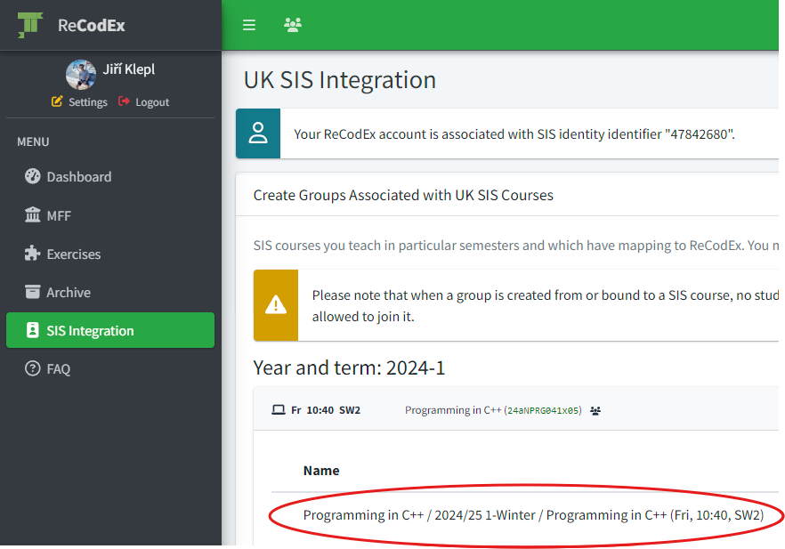
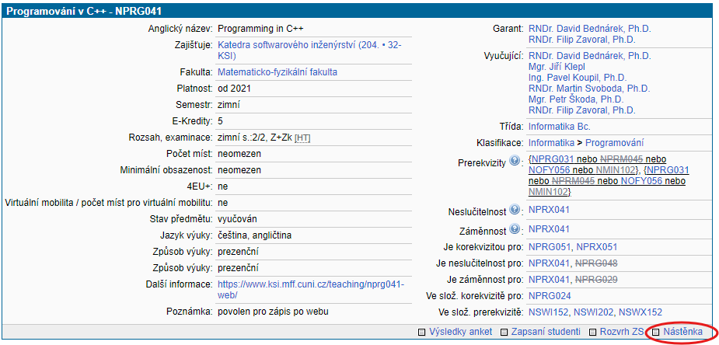
Mattermost, GitLab, ReCodex
Invite na Mattermost je na nástěnce předmětu v SISu
GitLab: https://gitlab.mff.cuni.cz/teaching/nprg041/2024-25/klepl
Link na stránku s invitationem

Slide 9
GitLab
Struktura
finalhw ← sem nahrát poslední úkol zadaný na ReCodexu
homeworks ← sem nahrávat úkoly z ReCodexu (kromě posledního)
labs ← sem nahrávat úkoly ze cvičení
project ← adresář na zápočtový program
Budou zde zdrojáky, knihovny, data, specifikace, dokumentace
Co tam patří
Zdrojáky (.cpp, .hpp)
Projektové soubory (Visual Studio: .prj, .sln; makefile; CMake*)
Co tam nepatří
Vše vygenerované (.o/.obj soubory, .tmp, bin složka, vygenerovaný program, …)

Slide 10
GIT CLI cheatsheet
Basic commands
Clone(copy) remote repository: git clone https://url.com/repository.git
Update changes (by coworkers) to the local repository: git pull
Creating a new GIT commit:
Register (stage) a changed file: git add path/file.cpp
Wrap-up the commit: git commit –m "What the commit achieves (e.g., Add file.cpp)"
Upload changes to the origin (the cloned one) remote repository : git push
Upload to a specific remote repository: git push REPOSITORY [branch]
Queue-up current state of the local repository: git status
Create new branch: git branch new-branch
switch branch: git checkout branch-name
More useful commands: git commit --amend, git checkout –b new-branch

Slide 11
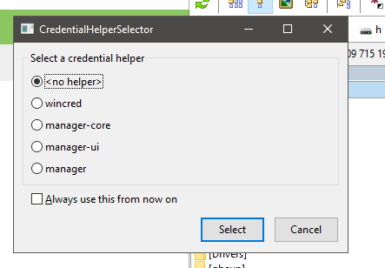
GIT na školních počítačích
Nenahrávejte SSH klíče ze školních počítačů!
Všichni studenti sdílejí stejný profil
Nastavte jméno a email (pro přehlednost)
git configure user.name "Jiří Klepl"
git configure user.email "klepl@d3s.mff.cuni.cz"
Nepoužívejte flag --global
Používejte HTTPS verzi (kopírujte https link z gitlabu, ne ssh)
Nepovolujte žádné credential managery

Slide 12
Visual Studio IDE
Stačí Community verze
Nainstalovat "Desktop Development with C++" a "CMake tools„
Ukázáno na dalším slidu
Dobré alternativy (obě multiplatformní)
Visual Studio Code
To používám já
Není IDE, je potřeba nainstalovat compiler+CMake zvlášť, spousta rozšíření
C/C++ Extension Pack (nebo clangd), CMake, CMake Tools
CLion
Používá Clang compiler
Nejčastější IDE na MacOS

Slide 13
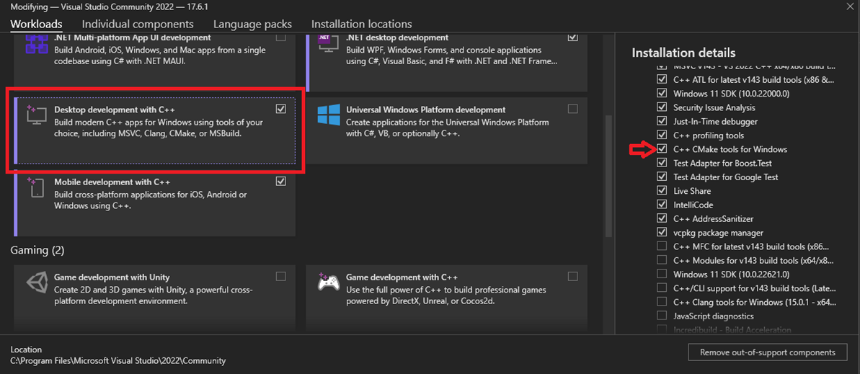

Slide 14
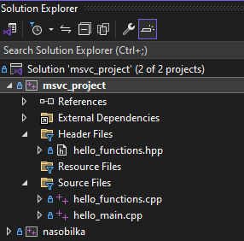
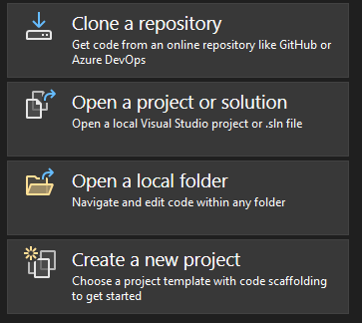
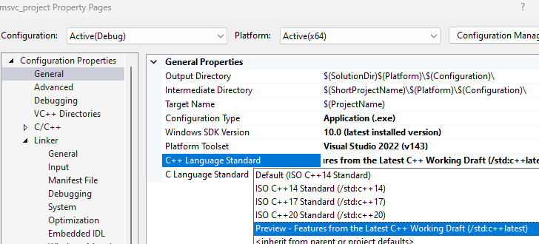
Konfigurace Projektu
Nastavení verze jazyka

Slide 15
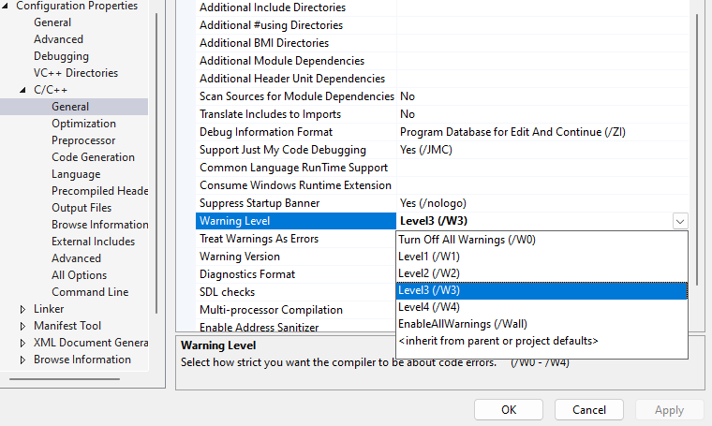
Warningy pomáhají předcházet chybám
Nastavení úrovně warningů

Slide 16
Na co si dávat pozor při sestavování
C++ standard (většina compilátorů nedefaultuje na C++20 ani C++23)
Nejlepší tři compilery (pokud jde o pokrytí C++ featur)
MSVC 19.28+ (ověřit v Developer PowerShell for VS: cl --version)
Součást Visual Studio 2022
Kliknout project > Properties > C/C++ > Language > C++ Language Standard => /std:c++20
Pozor na přepínač Debug/Release (Debug verze může být OPRAVDU pomalejší)
GCC 13+ (ověřit: g++ --version)
Nastavení standardu (to samé clang): -std=c++20
Clang
Nastavení warning levelu: /W4 (msvc) -Wall -Wextra (gcc, clang)
Nastavení optimalizací (VS to řeší za nás; manuálně /O2 a -O2)

Slide 17
CheatSheet pro nastavení Visual Studia
Set the C++ language standard version.
Right click project > Properties > C/C++ > Language > C++ Language Standard => /std:c++20 or latest.
Equivalent of ` -std=c++20` in GCC/Clang.
Add command line args to your debugged program.
Right click project > Properties > Debugging > Command Arguments => `-t -v --some=cool`.
Set up a warning level.
Right click project > Properties > C/C++ > General > Warning Level => W4.
(Somewhat) equivalent of `-Wall` in GCC/Clang.
Add additional include directories.
Right click project > Properties > C/C++ > General > Additional Include Directories => Add the desired dirs.
Equivalent of `-I <some dir>` in GCC/Clang.
Add additional directories where to look for libs for linking.
Right click project > Properties > Linker > General > Additional Library Directories=> Add the desired libs.
Equivalent of `-L /opt/libdir/` in GCC/Clang.
Add additional libraries to link with.
Right click project > Properties > Linker > Input > Additional Dependencies => e.g. somelib.lib.
Equivalent of `-l somelib` in GCC/Clang.

Slide 18
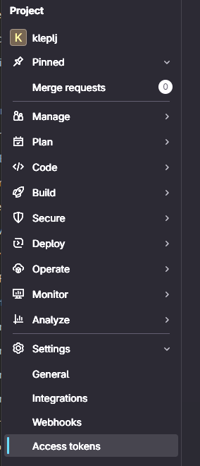
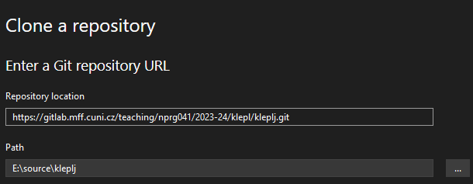
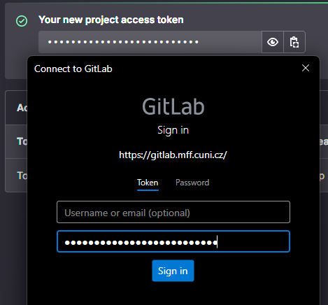
Clone a repository (ne na školních počítačích)

Slide 19
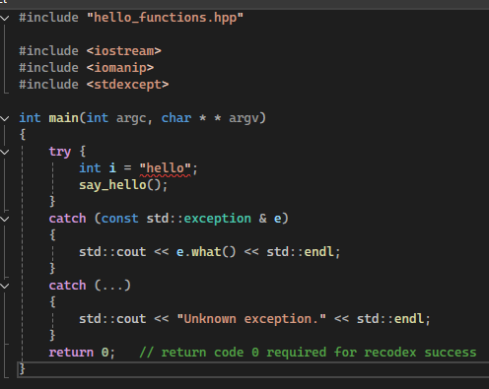
Sestavení programu (build) a čtení outputu
Release konfigurace (optimalizuje kód)
Program (s chybou)
Spuštění sestavení (buildění)
Error

Slide 20
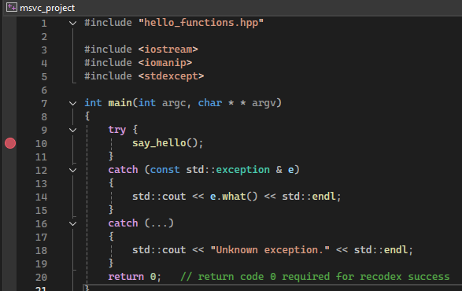
Debugger
Spuštění Debug konfigurace (F5)
Break point
Zastavený program
Pauza, stop, restart | Krokování

Slide 21
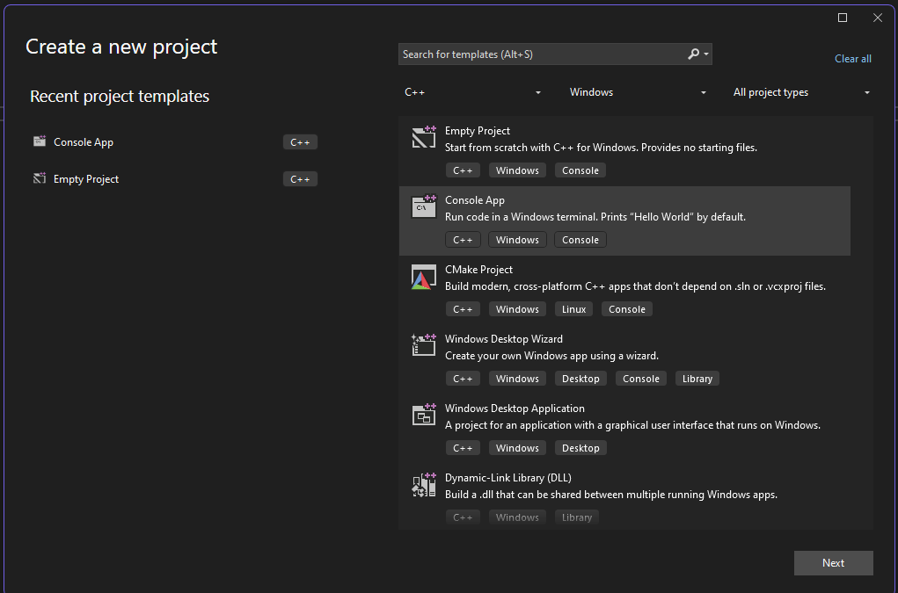
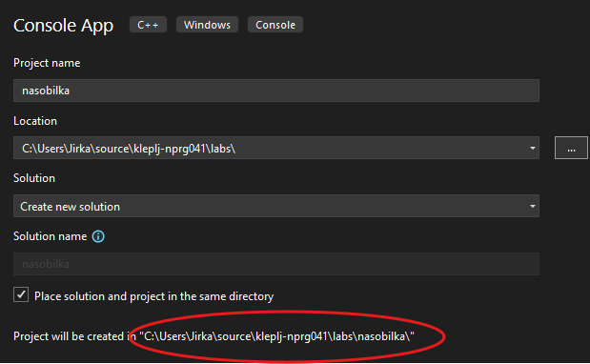
Příklad: násobilka - příprava
Cesta: REPOZITÁŘ/labs
Projekt společně se solutionem

Slide 22
Hello World
#include <iostream>
int main(int argc, char* argv[]) {
// argv[0] is the program name
// argv[1] (optional) is name of the person
if (argc == 2) { // one argument
std::cout << "Hello, " << argv[1] << "!" << std::endl;
} else { // no arguments
std::cout << "Hello, World!" << std::endl;
}
return 0; // success
}

Slide 23
Hello World
Počet argumentů + 1
#include <iostream>
int main(int argc, char* argv[]) {
// argv[0] is the program name
// argv[1] (optional) is name of the person
if (argc == 2) { // one argument
std::cout << "Hello, " << argv[1] << "!" << std::endl;
} else { // no arguments
std::cout << "Hello, World!" << std::endl;
}
return 0; // success
}
{prg. name, arg1, arg2, …}
C++ indexuje od 0
Výstup do stdout

Slide 24
Hello World
Počet argumentů + 1
#include <iostream>
int main(int argc, char* argv[]) {
// argv[0] is the program name
// argv[1] (optional) is name of the person
if (argc == 2) { // one argument
std::cout << "Hello, " << argv[1] << "!" << std::endl;
} else { // no arguments
std::cout << "Hello, World!" << std::endl;
}
return 0; // success
}
{prg. name, arg1, arg2, …}
C++ indexuje od 0
Výstup do stdout
std::cout << std::format("Hello, {:20}!", argv[1]) << std::endl;
Vytisknout název ve sloupci o 20 znacích
Vytvoří string s formátovaným textem

Slide 25
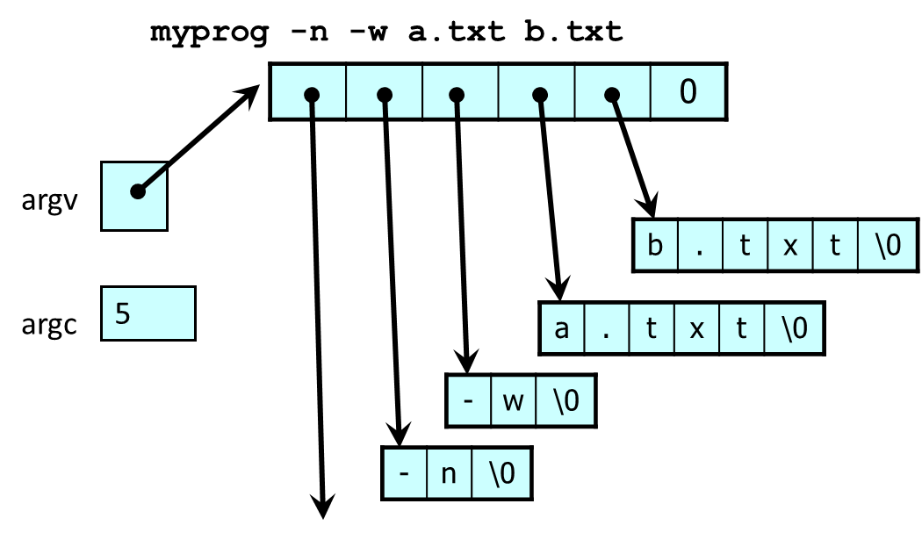
Funkce main
Volaná při startu programu, nikdy jindy
Vrací integer
0 značí úspěch
Pokud má argumenty, tak jsou následující:
int argc - počet cmd argumentů (včetně názvu programu)
char *argv[] - null-terminated pole pointerů na jednotlivé cmd argumenty
argv[0] je název programu
Argumenty reprezentovány C-stringy (pole bajtů zakončeny 0)

Slide 26
Vstup a výstup v C++ (streamy)
3 základní streamy na komunikaci s uživatelem:
std::cout (mnemotechnika "console output") - standardní výstup
std::cin (mnemotechnika "console input") - standardní vstup
std::cerr - výstup pro chybové hlášky, logy, warningy
Typicky se dělí na
istreamy (input streamy)
istream >> arg (čte "parsuje" vstup podle typu arg), istream.get, istream.read
ostreamy (output streamy)
ostream << arg (správný výstup podle typu arg), ostream.put, ostream.write
iostreamy (kombinace obou)
Soubory: (i/o)fstream (budeme řešit později)

Slide 27
Příklad: násobilka - zadání
./nasobilka 7
(kostra programu je na stránce cvičení)
Vypište násobilku všech čísel z cmd parametrů
Výstup podle ukázky
Všechny čísla hezky ve sloupcích
Rozšíření: parametry
Určují rozsah násobilky:
-f N ← from (default: N = 1)
-t N ← to (default: N = 10)
V libovolném pořadí, ale vždy před čísly
Udělat třídu MulTable
Na dalším slidu je její náčrt
1 * 7 = 7
2 * 7 = 14
…
10 * 7 = 70
int main(int argc, char* argv[]) {
// Pohodlnější zpracování argumentů:
// args = {argv[1], argv[2], ..., argv[argc-1]}
std::vector<std::string> args(argv + 1, argv + argc);
int from = 1;
int to = 10;
// TODO: podpora `-f FROM` a `-t TO`
for (size_t i = 0; i < args.size(); i++) {
int number = std::stoi(args[i]);
print_mul_table(number, from, to);
}
}

Slide 28
MulTable
class MulTable {
public:
MulTable() {}
MulTable(int f, int t) : from_(f), to_(t) {}
void print(int n);
private:
int from_ = 1;
int to_ = 10;
};
void MulTable::print(int n) {
// TODO
}

Slide 29
MulTable
class MulTable {
public:
MulTable() {}
MulTable(int f, int t) : from_(f), to_(t) {}
void print(int n);
private:
int from_ = 1;
int to_ = 10;
};
void MulTable::print(int n) {
// TODO
}
Defaultní konstruktor
Inicializace datových položek
Defaultní hodnoty datových položek
(složitá) metoda napsaná mimo definici třídy

Slide 30
MulTable
class MulTable {
public:
MulTable() {}
MulTable(int f, int t) : from_(f), to_(t) {}
void print(int n);
private:
int from_ = 1;
int to_ = 10;
};
void MulTable::print(int n) {
// TODO
}
Defaultní konstruktor
Většinou v .hpp souboru
Inicializace datových položek
Defaultní hodnoty datových položek
Většinou v .cpp souboru
(složitá) metoda napsaná mimo definici třídy

Slide 31
Useful nástroje a zdroje informací
C++ reference: https://en.cppreference.com/w/
Standard C++ převyprávěný pro programátory
Clang nástroje
https://clang.llvm.org/extra/clang-tidy/
cmake-format: automatické formatování zdrojového kódu
clang-tidy: linter pro C++, označuje ne úplně jasné chyby
CMake build systém
https://cmake.org/
Budeme používat na zápočtové programy
vcpkg
Manager dependencí pro C++ (multiplatformní)
Můžete používat v zápočtových programech

